Slide 1



Loading…
تبدأ حصتنا بعد لحظات..

Slide 3






وقت الرياضيات ..

Slide 4







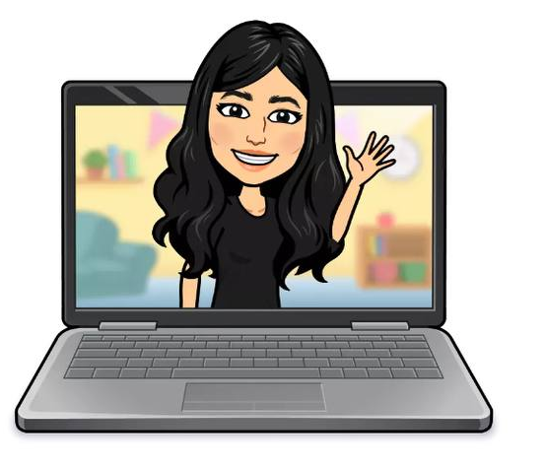



المادة
الرياضيات
توكلنا على الله
ص 60الى 61
الاثنين
18-8-1443هـ

Slide 5


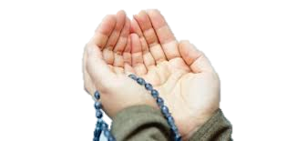




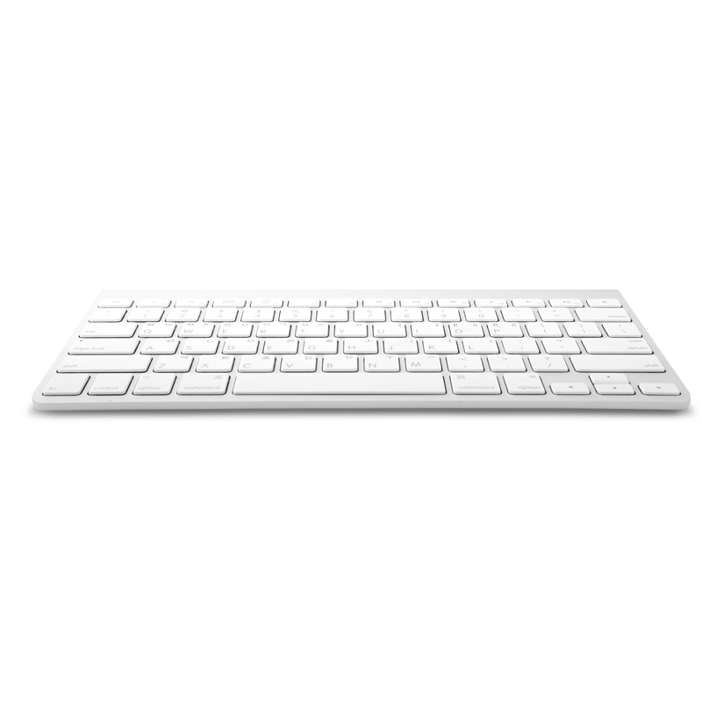



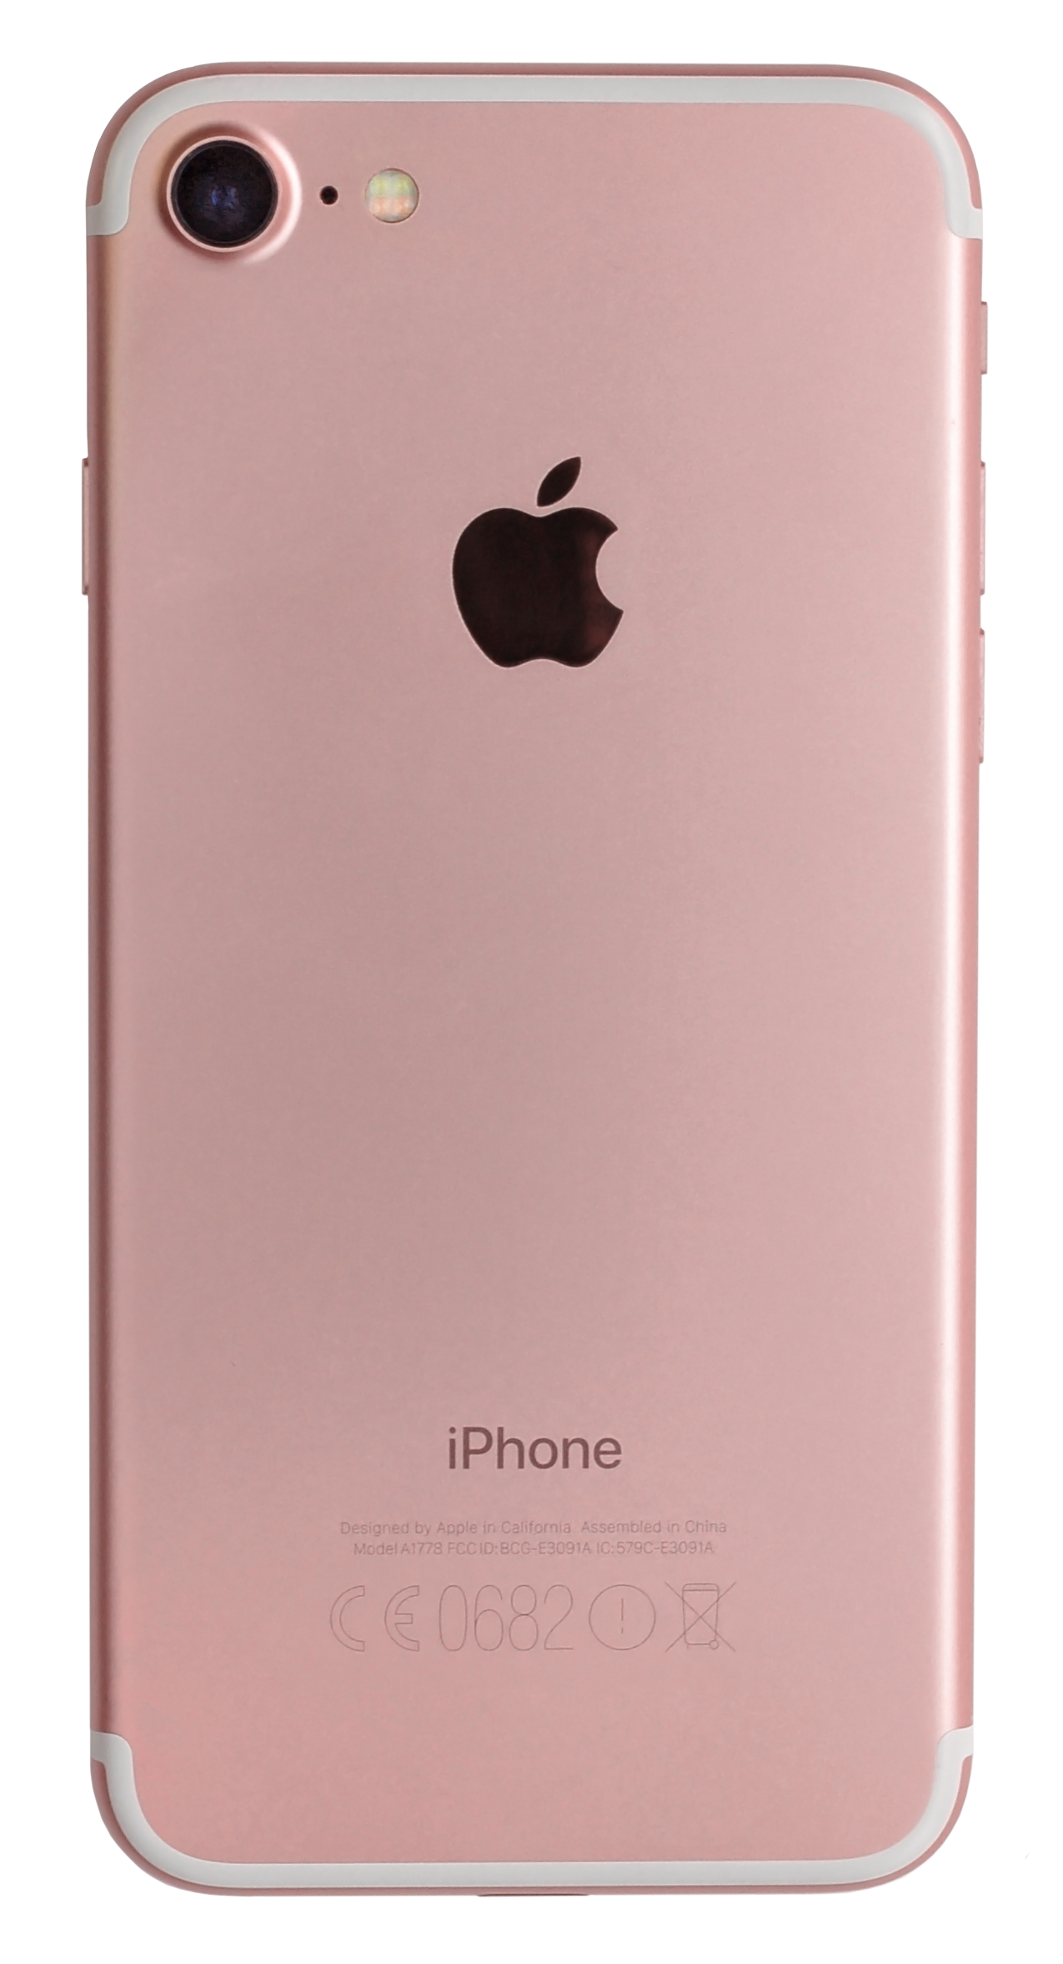
اللهم انفعنا
بما علمتنا ،
وعلّمنا ما ينفعنا ، وزدني علماً.
ابلتكم تقول هيَّا.. ندعو معاً

Slide 6






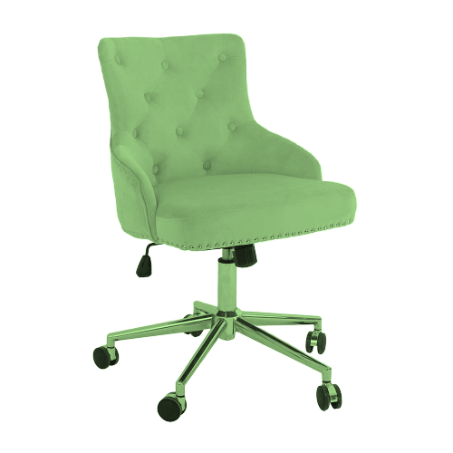



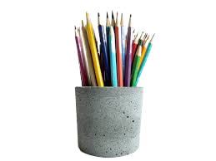
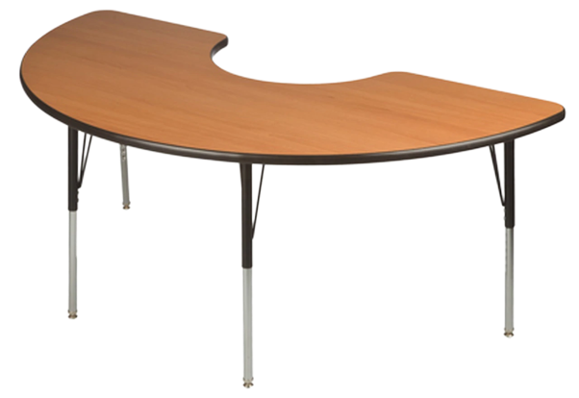
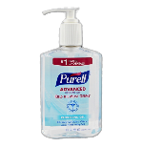

النشيد الوطني ياصفي العجيب

Slide 7









ماهو شعورك اليوم

Slide 8






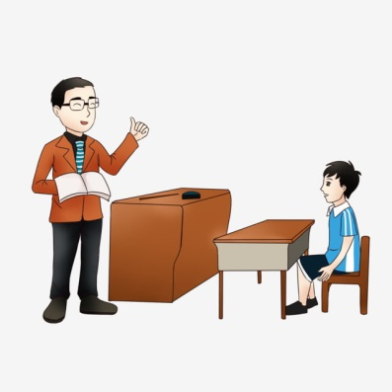


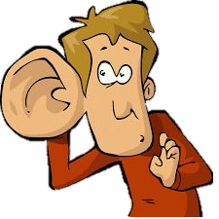





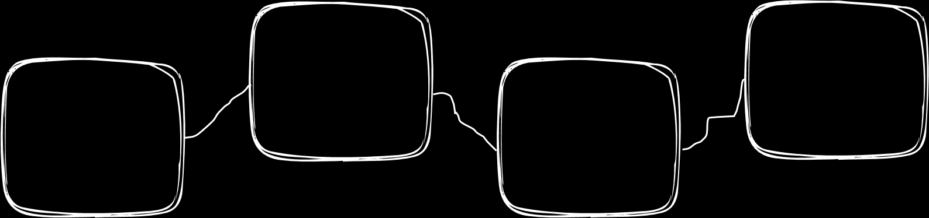
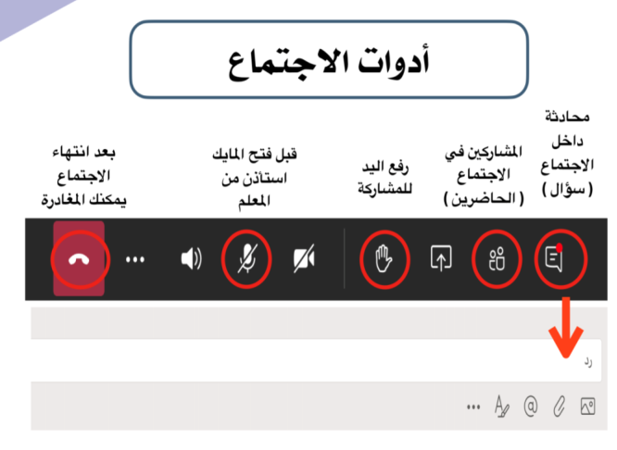

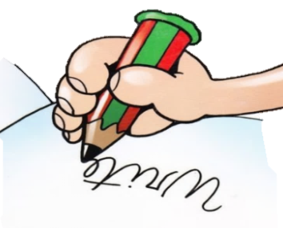



أغلق الصوت
قوانين فصلنا الافتراضي
أَبْتَعِد عَنْ الضّجيج
استمع إلى إجابات
أصدقائي ولا أقاطعهم
انتظر
دورك للمشاركة
أَسْتَمِع بِتِرْكيز
إغلاق المايك وعدم فتحة إلا بسماع أسمي
أًدَوِّن مُلاحَظاتي

Slide 9

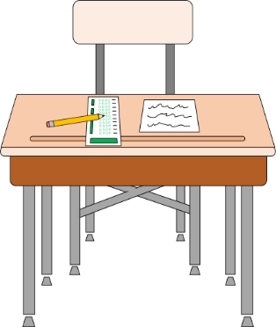
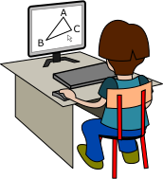
قوانين فصلنا العجيب
استمع إلى إجابات
أصدقائي ولا أقاطعهم
احضر أدواتي كاملة
و أجلس جلسة صحيحة
ارفع يدي للمشاركة وانتظر دوري
أَسْتَمِع و أُنصت بِتِرْكيز
أًدَوِّن مُلاحَظاتي

Slide 10




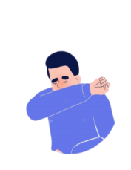
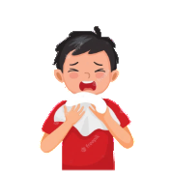
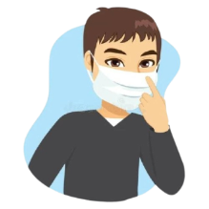
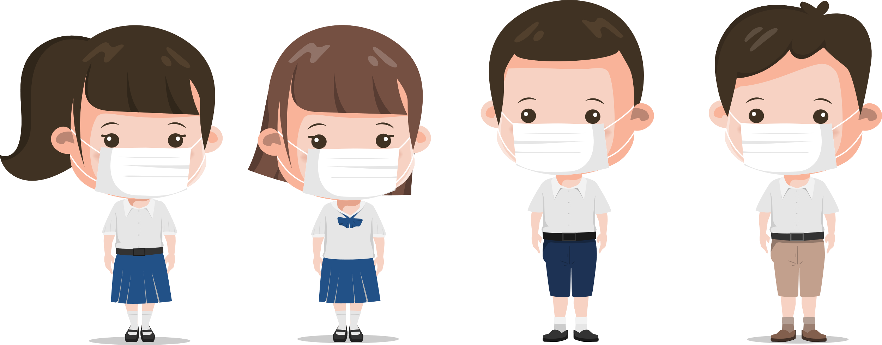
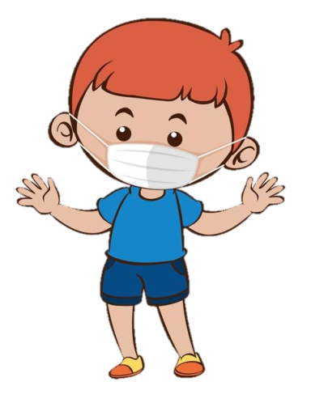

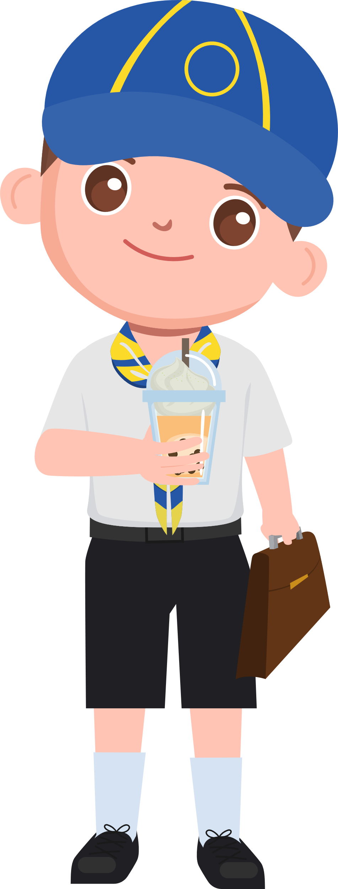




قوانين السلامة لعودة آمنة علينا اتباع قوانين السلامة
استخدم المنديل أو اليد أثناء العطس
لبس الكمامة
مسافة أمان.. وعدم مشاركة الأدوات والطعام
تعقيم اليد أو غسلها باستمرار
إحضار إفطارك من المنزل

Slide 11


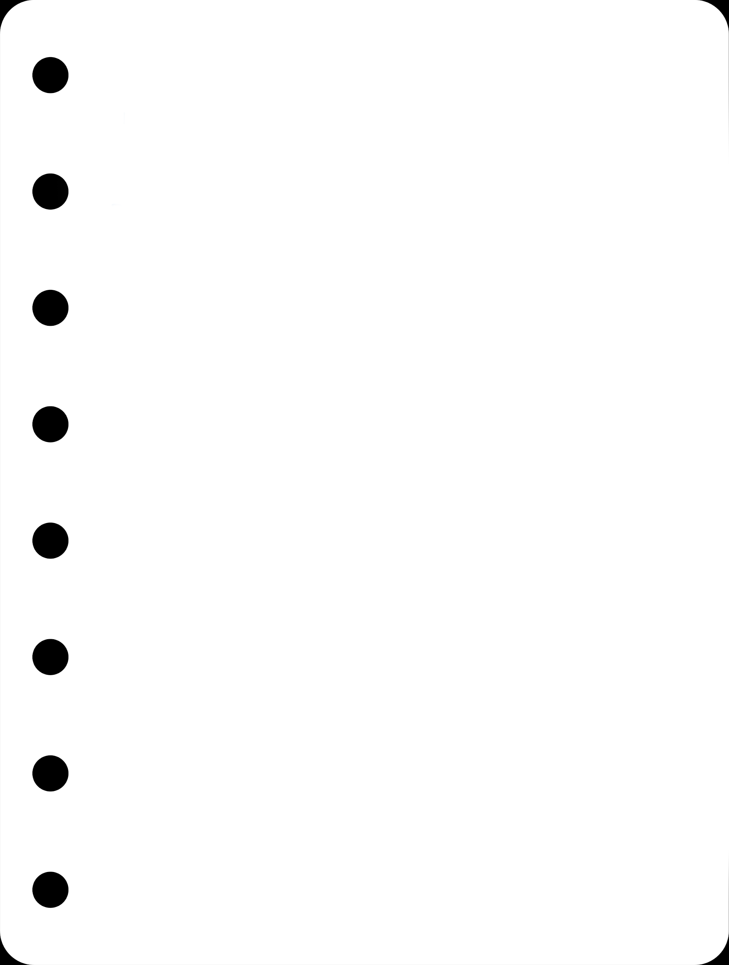


NEXT!
المادة: الرياضيات
ص 60+61
الاثنين
18-7-1443هـ
عُـنــوان الـــدرس
فكرة الدرس
أحل مسائل
أخمن ثم أتحقق
الدرس 9-2
( احلُ المسألة
“ أخمن ثم أُتحقق“ )

Slide 12





أحُل المسألة ( أرسمُ صورة )
أتذكَّرُ
أفْهَمُ
أخَطَّطُ
أحُلُّ
أتَحَقَّقُ
خطوات حل المسألة
أُخطط
أتحقق
أُحل
افهم

Slide 13

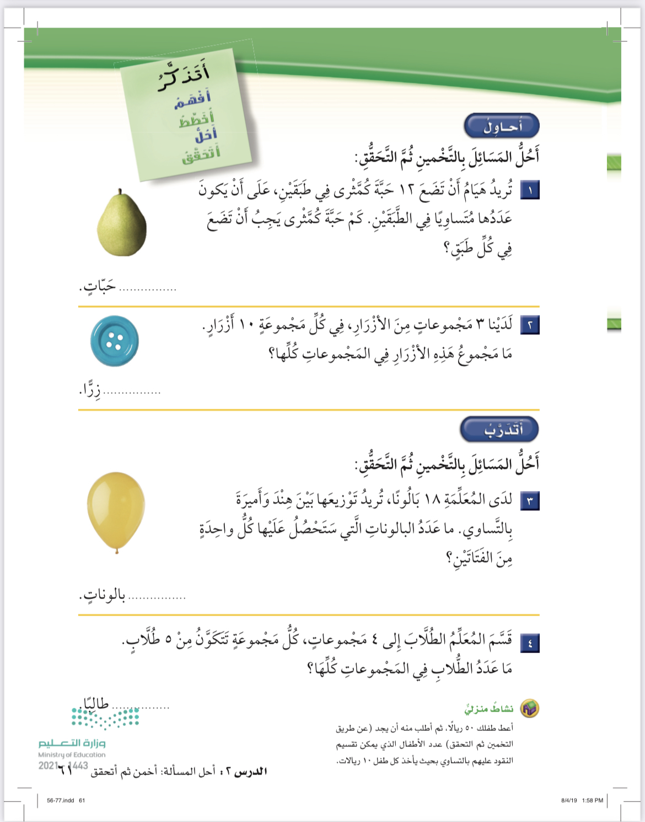
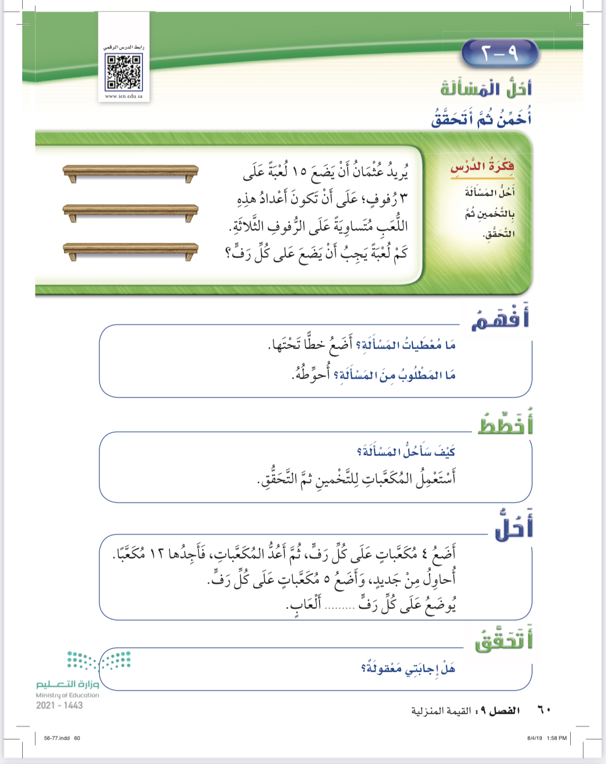
ص 60
9 – 2: أحل المسألة
أخمن ثم أتحقق
18-8-1443هـ
18 - 8
المادة
الرياضيات
ص60+61
الاثنين
18-8-1443هـ

Slide 14

تسجيل الحضور

Slide 15

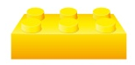


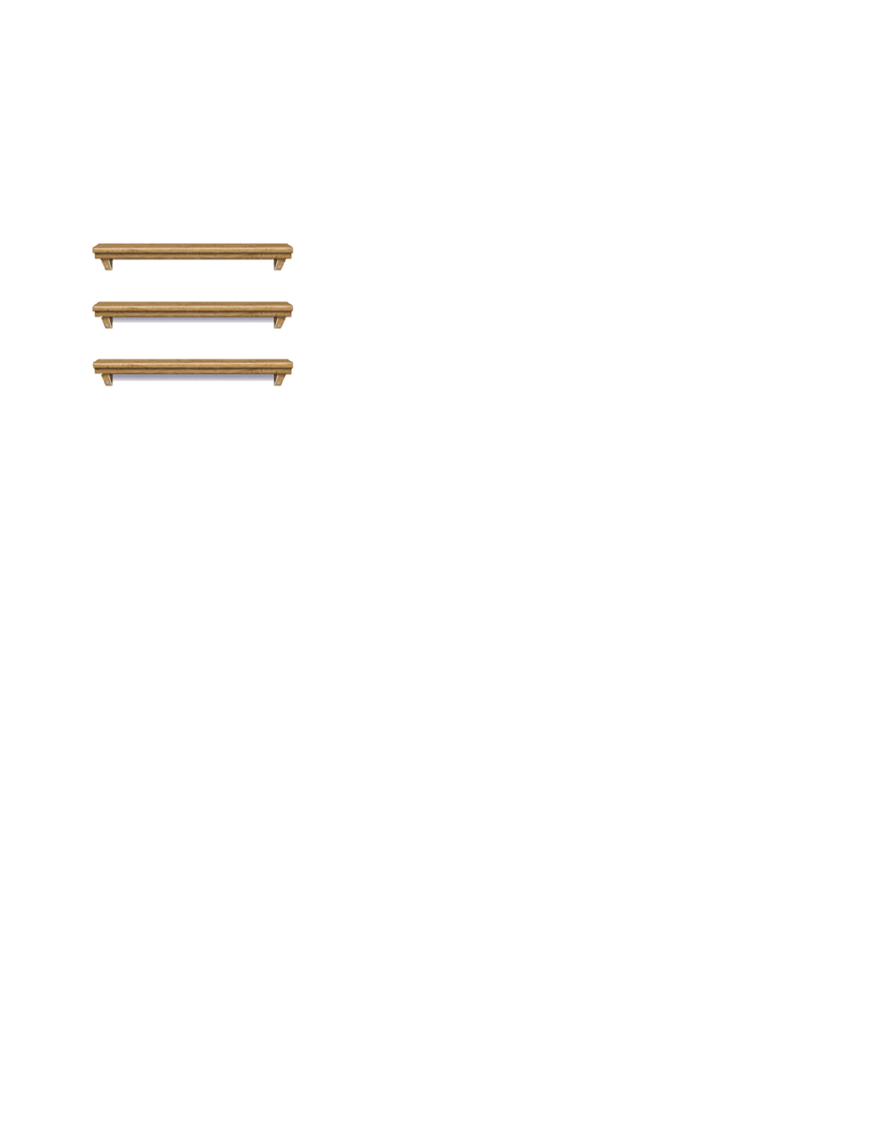
ص 60
9 – 2: أحل المسألة
أخمن ثم أتحقق
18-8-1443هـ
15
نعم

Slide 16
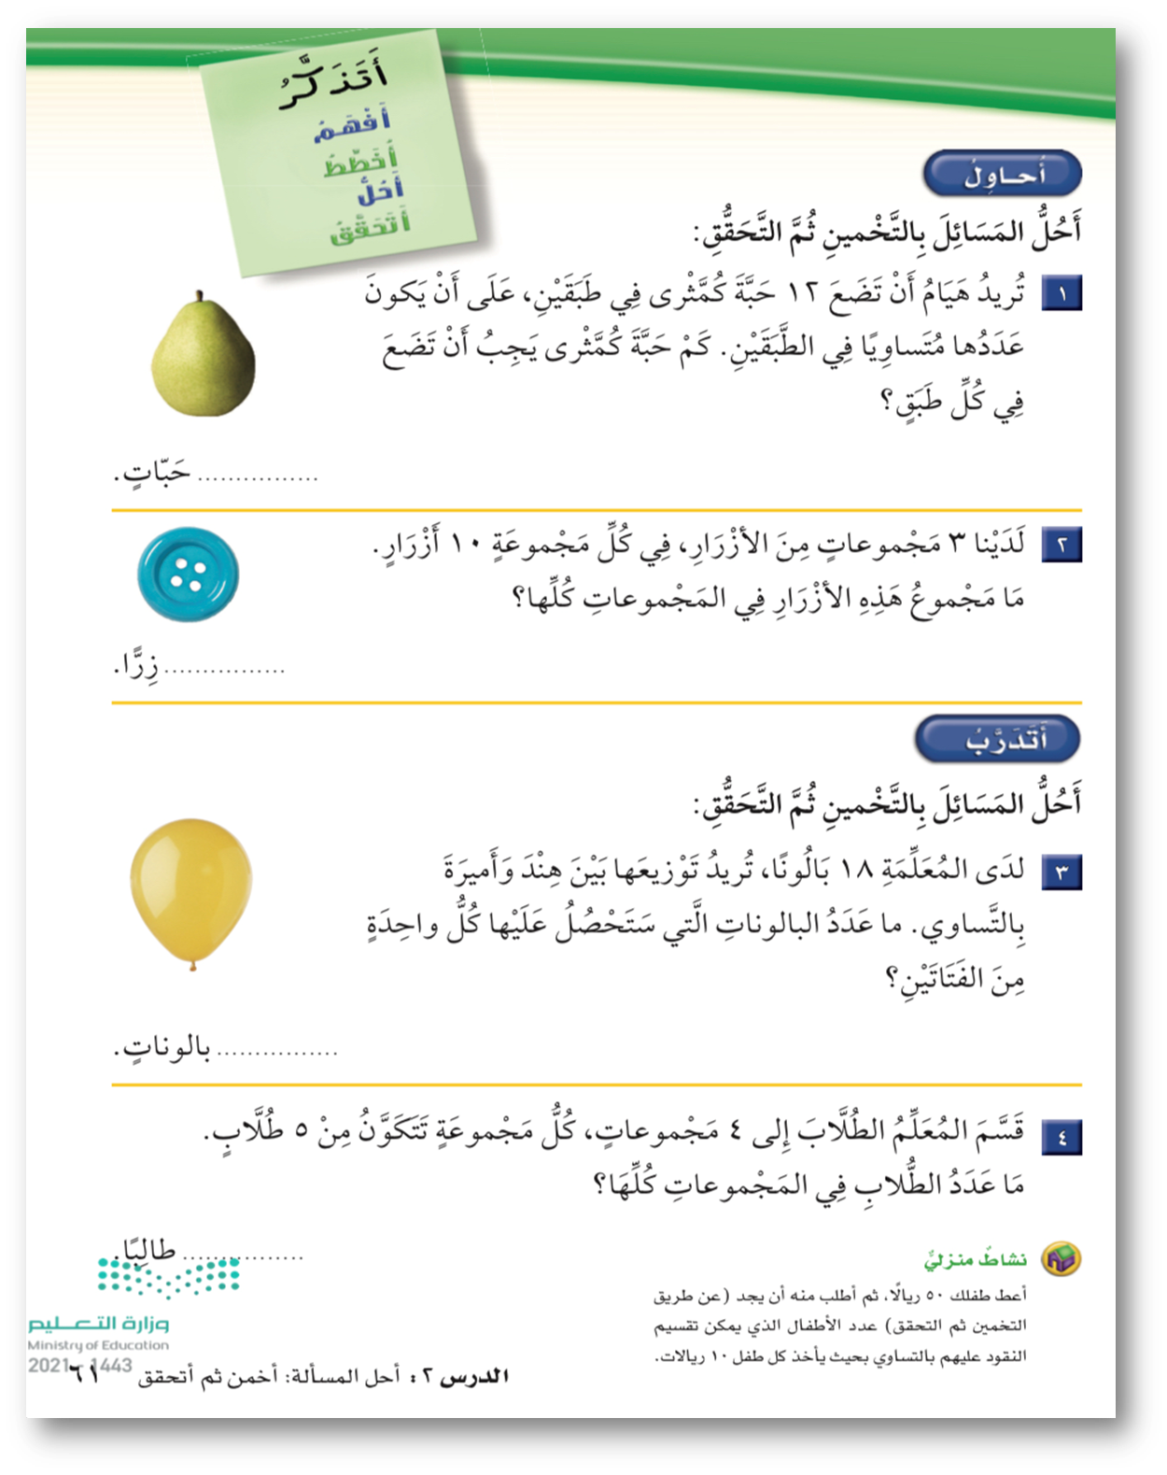
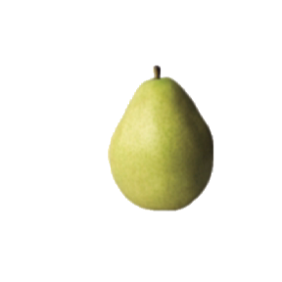

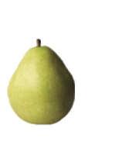


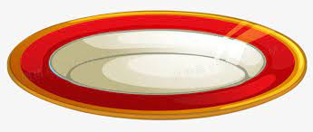





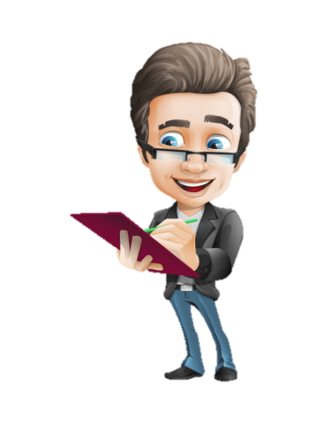

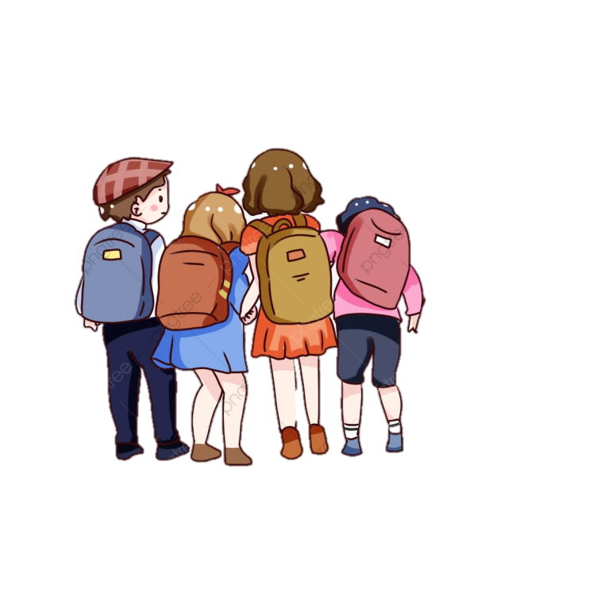





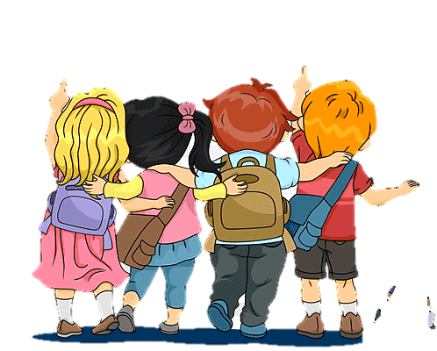



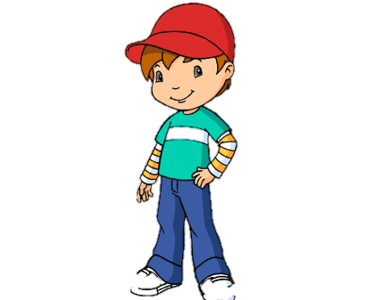


أكتب أخمن ثم أتحقق لأحُل المسألة
6
30
9
20

Slide 17
أكتب أخمن ثم أتحقق لأحُل المسألة
6
30

Slide 18
أكتب أخمن ثم أتحقق لأحُل المسألة
9
20

Slide 19






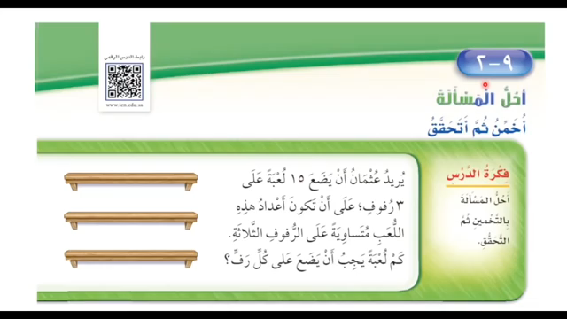





9– 2 : أحل المسألة
أُخمن ثُم أتحقق
فديو الدرس
شكر خاص للأستاذ الفاضل
@Hassan_Alqarnee
https://www.youtube.com/playlist?list=PLyoodbH_5mVIlRVJAJof8blvnTy0aF9Rr

Slide 20
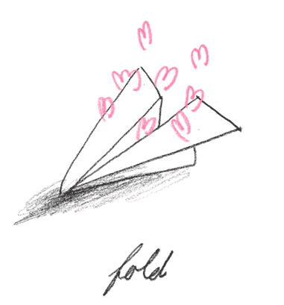



تحدث مع عائلتك
ماذا تعلمنا في درس اليوم ؟
هل اعجبك درس اليوم ؟

Slide 21
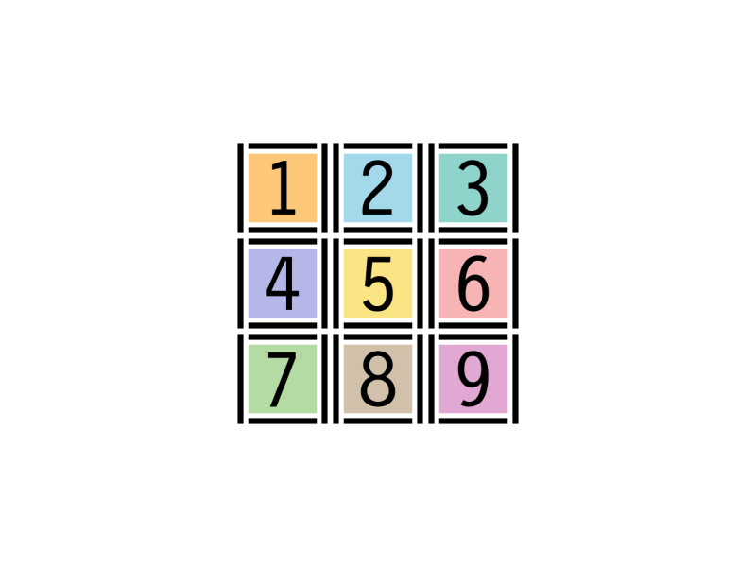


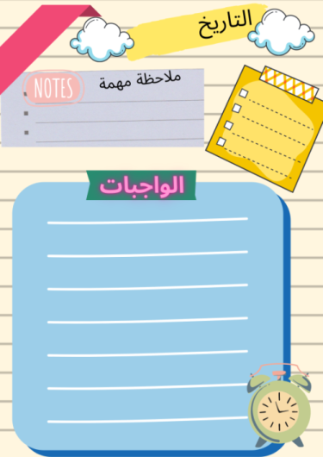



الواجب
حل الواجب في منصة

Slide 22



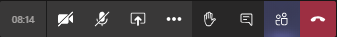



ندعو الله دائماً
... صفي العجيب انتم رائعون...
إلى الْلِقاء أَتَمنى لَكم يَوْمَاً ممتع…..
انتهت حصتنا دمتم بحفظ
الرحمن ورعايته
ننجز العمل بإتقان
نستمتع باقي اليوم
ندعو الله دائماً
لا تنسـوا الضغط على علامة السماعة الحمراء للخروج
Jcliiio

Slide 23


مراجعة الأرقام
عُد الاعداد بالترتيب من 1 الى 20
15
14
13
12
11
5
4
3
2
1
20
19
18
17
16
10
9
8
7
6
١
٢
٣
٤
٥
٦
٧
٨
9
10
11
12
13
14
15
16
17
18
19
20

Slide 24
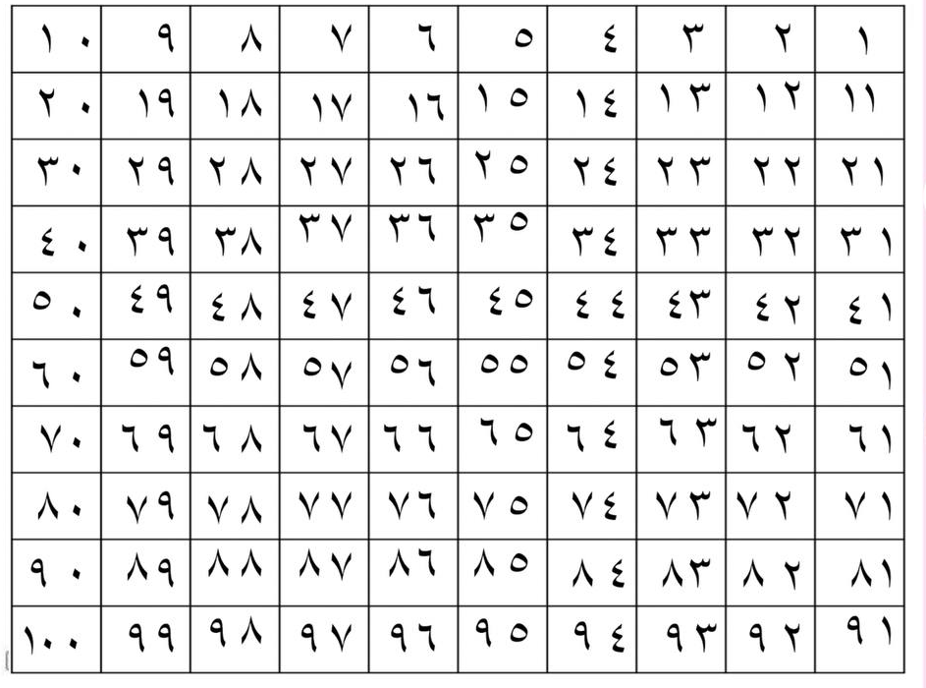
مراجعة الارقام
لوحة المئة

Slide 25











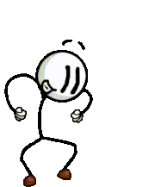



دور حول نفسك
صفق بيديك
أفعل كل شيء
أضرب برجليك

Slide 26
